Slide 1
HTML5移动Web开发
第十章 jQuery Mobile插件

Slide 2
jQuery Mobile选择获取插件
jQuery Mobile使用插件

Slide 3
jQuery Mobile插件
jQuery Mobile插件大多依赖于主文件，在功能和样式上不会产生冲突。
jQuery Mobile插件主要分为4类：
移动相册
移动菜单
选择器
其他

Slide 4
jQuery Mobile插件
如何选择获取插件？
通过jQuery插件来查找所需资源
搜索引擎查找
平时积累
Notes:
改一下数据

Slide 5
jQuery Mobile选择获取插件
jQuery Mobile使用插件

Slide 6

jQuery Mobile插件
相册类插件-Camera
基于jquery 插件的开源项目，功能是对所有指定的图片集实现轮播的效果。
在轮播过程中，用户可以查看每一张图片的主题信息，手动终止播放过程。
http://www.pixedelic.com/plugins/camera/
Notes:
改一下数据

Slide 7
Camera插件
Camera插件使用方法
1. 引用JS和CSS:
<script src="jquery.min.js"></script>
<script type="text/javascript" src="jquery.easing.1.3.js"></script>
<script type="text/javascript" src="camera.min.js"></script>
<link rel="stylesheet" href="camera.css" type="text/css" media="all">
Notes:
改一下数据

Slide 8
Camera插件
2. 添加图片，定义幻灯片缩略图
<div class="fluid_container">
<div class="camera_wrap camera_azure_skin" id="camera_wrap_1">
<div data-thumb="images/sanxing.jpg" data-src="images/sanxing.jpg">
<div class="camera_caption fadeFromBottom">
Note7黯然离场 三星品牌岌岌可危
</div>
</div>
</div>
</div>
Notes:
改一下数据

Slide 9
Camera插件
3. 设置参数
<script>
jQuery(function(){
jQuery('#camera_wrap_1').camera({
height:'36%',
pagination: true,
thumbnails: true
});
});
</script>
Notes:
改一下数据

Slide 10
Camera插件
图片上的参数
pagination ：是否显示页码
thumbnails：是否显示缩略图
data-thumb ： 缩略图路径
Notes:
改一下数据

Slide 11

Camera插件
相册类插件-实例1
使用camera插件实现3~5张图片的轮播
demo.html

Slide 12
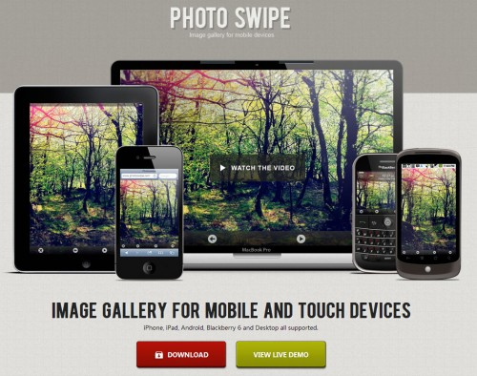
jQuery Mobile插件
相册类插件-PhotoSwipe
一个开源免费的专为移动触屏设备设计的相册/画廊展示包。
兼容iOS、Android、Blackberry等主流平台及桌面浏览器。
底层实现基于HTML、CSS及JavaScript，不依赖任何框架。
非常适合想要让移动站点的相册体验和原生App一样的设计师和开发者。
Notes:
改一下数据

Slide 13
PhotoSwipe插件
相册类插件-PhotoSwipe
支持移动设备手势操作，如手势触摸滑动、放大和关闭图片。
有图集模式、列表模式两种图片展示效果。
http://photoswipe.com/
Notes:
改一下数据

Slide 14
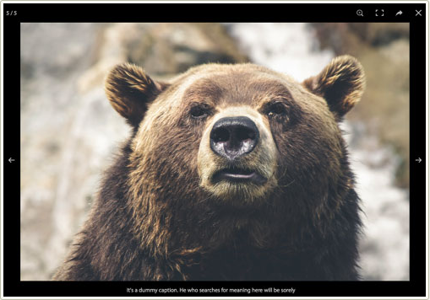
PhotoSwipe插件
相册类插件-PhotoSwipe
大图展示
大图展示操作方便，支持键盘左右切换，按下箭头关闭，支持触屏来切换图像。
Notes:
改一下数据

Slide 15
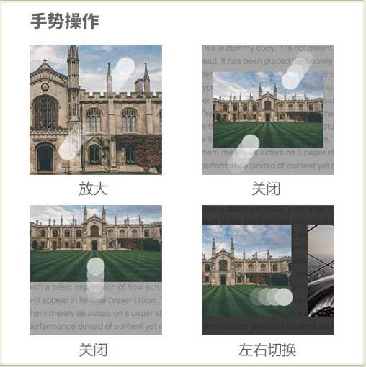
PhotoSwipe插件
相册类插件-PhotoSwipe
手势操作方便
Notes:
改一下数据

Slide 16
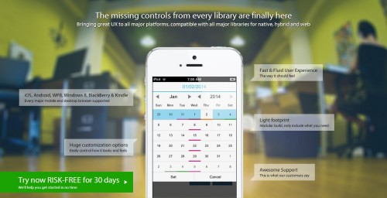
jQuery Mobile插件
滚动选择时间插件-Mobiscroll
完美支持多种框架，包括jQuery、 jQuery Mobile、Zepto.JS和Intel App Framework。
用于触屏设备的旋转滚动/日期和时间选择。
https://demo.mobiscroll.com/datetime/datetime/

Slide 17
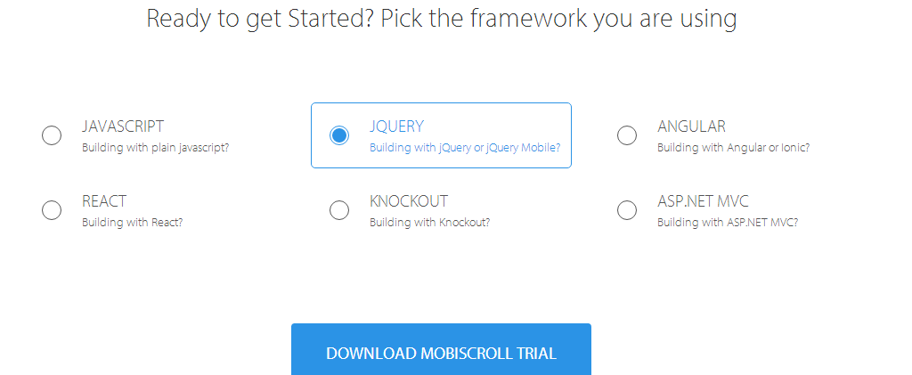
Mobiscroll插件
Mobiscroll插件使用方法
1. 引入js和css文件
mobiscroll.custom-3.0.0-beta6.min.js
mobiscroll.custom-3.0.0-beta6.min.css

Slide 18
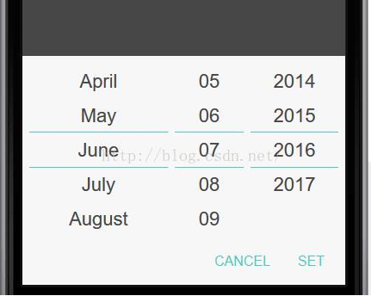
Mobiscroll插件
2. 添加HTML元素、完成相应设置
<input class=“demo-wrapper demo-wrapper-datetimeDate” placeholder=“请选择日期" />
<button id="clear">Clear</button>
<button id="show">Show</button>

Slide 19
Mobiscroll插件
2. 添加HTML元素、完成相应设置
$(function () {
$('#demo').mobiscroll().date({
theme: 'mobiscroll', display: 'bottom'
});
$('#show').click(function () {
$('#demo').mobiscroll('show'); return false;
});
$('#clear').click(function () {
$('#demo').mobiscroll('clear'); return false;
});
});

Slide 20
Mobiscroll插件
3. 设置参数
theme：主题。值有iOS；安卓；mobiscroll默认样式
display：弹出框的位置。值有top；bottom；nline
lang ：语言。
rows ：显示行数。如定义3就显示3行
wheels ：当前定义的数组(即要滚动的数组)
自定义CSS样式

Slide 21
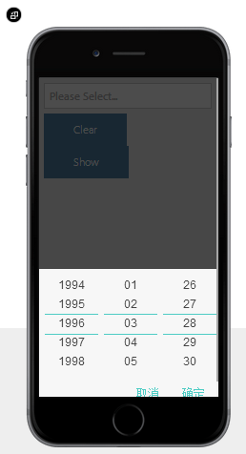
Mobiscroll插件
实例2
使用Mobiscroll插件实现生日日期的选择
index.jquery-mobile.html

Slide 22

Swiper插件
移动端触摸滑动插件-Swiper
能实现触屏焦点图、触屏Tab切换、触屏多图切换等常用效果。
开源、免费、稳定、使用简单。
无需加载公用库，更加轻量级。Swiper也可以在加载了公共库的环境下安全的运行，如jQuery, Zepto, jQuery Mobile等
http://www.swiper.com.cn/
Notes:
改一下数据

Slide 23
Swiper插件
Swiper使用方法
1. 加载插件，需要用到的文件有swiper.min.js和swiper.min.css文件。
如果页面加载了jQuery.js，可以选择使用更轻便的swiper.jquery.min.js。
http://www.swiper.com.cn/download/index.html#file7
Notes:
改一下数据

Slide 24
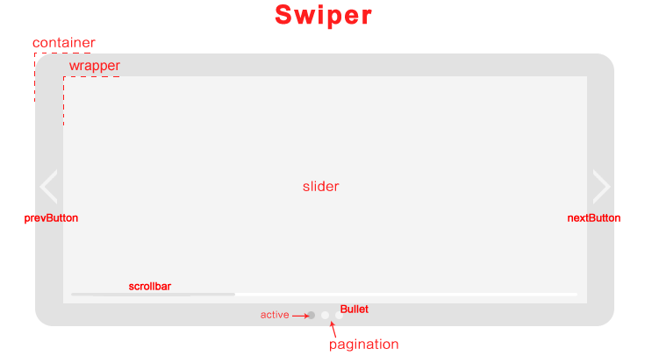
Swiper插件
Swiper基本结构

Slide 25
Swiper插件
Swiper | 整个滑动对象
container | Swiper的容器，里面包括滑动块（slides）的封套（wrapper)、分页器(pagination)、前进按钮等
wrapper | 触控的对象，可触摸区域，移动的块的集合，过渡时会随slide切换产生位移
slider | 切换的滑块，可以包含文字、图片、html元素或另外一个Swiper
pagination | 分页器，指示slide的数量和当前活动的slide
active slide | 活动滑块，即当前看到的(visible)slide，当可视slide不止一个时，默认最左边那个是活动滑块

Slide 26
Swiper插件
2. HTML内容
<div class="swiper-container">
<div class="swiper-wrapper">
<div class="swiper-slide">Slide 1</div>
<div class="swiper-slide">Slide 2</div>
</div>
<div class=“swiper-pagination”></div> <!--分页器-->
<div class="swiper-button-prev"></div> <!-- 导航按钮 -->
<div class="swiper-button-next"></div>
<div class="swiper-scrollbar"></div> <!-- 滚动条 -->
</div>
注：导航等组件可以放在container之外

Slide 27
Swiper插件
3. 初始化Swiper
<script>
var mySwiper = new Swiper ('.swiper-container', {
direction: 'vertical',
loop: true,
pagination: '.swiper-pagination',
nextButton: '.swiper-button-next',
prevButton: '.swiper-button-prev',
scrollbar: '.swiper-scrollbar',
})
</script>
注：需要保证在页面加载完成后再初始化。
demo8_0.html

Slide 28
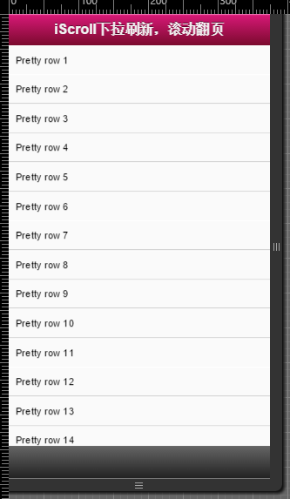
iScroll插件
下拉更新插件-iScroll插件
http://iscrolljs.com/

Slide 29
iScroll插件
iScroll的原理
外层有一个溢出隐藏（overflow:hidden;）的DOM，此区域内的第一个DOM结构会被实例化，其包裹的内容可以纵向或者横向的滚动。
所以在使用iScroll的时候，滚动元素要尽量的简单，减少DOM个数，减少嵌套，因为DOM结构越是复杂iScroll运行起来就越是吃力，有可能会造成某些节点显示不正常的情况。
只有wrapper里的第一个子元素（ul）才可以被实例化滚动，并且要结合外层的DOM（wrapper）才能实现滚动。

Slide 30
iScroll插件
推荐的结构
<div id="wrapper">//overflow:hidden;
<ul>
//只有第一个DOM结构（ul）被实例化，这个DOM可以纵向或者横向的滚动，
//多出的内容会被wrapper的样式hidden。
<li>1</li>
<li>2</li>
<li>3</li>
</ul>
</div>

Slide 31
谢 谢
Thank You

